Slide 1
Funcionais Visão e Entendimento Projeto Reimplementação
PGE
Horácio Vasconcellos

Slide 2
E-Business Suite
Oracle E-Business Suite ou Oracle Applications é o mais abrangente conjunto de aplicativos de negócios integrados, que permite às organizações tomarem decisões melhores, reduzindo custos e melhorarando o desempenho. (http://www.oracle.com/br/products/applications/ebusiness/overview/index.html)
A Oracle inicialmente lançou sua suíte de aplicativos para FINANÇAS no final de 1980.
Na Cobra Tecnologia (BB Tecnologia e Serviços)
Indicado pela Consultoria Venturi – 1998;
Início em maio de 2000, interrompido em abril de 2001, retomado em agosto de 2002 e Implantado em 2002;
Migrado em 2009;
Reimplementação em 2015.

Slide 3
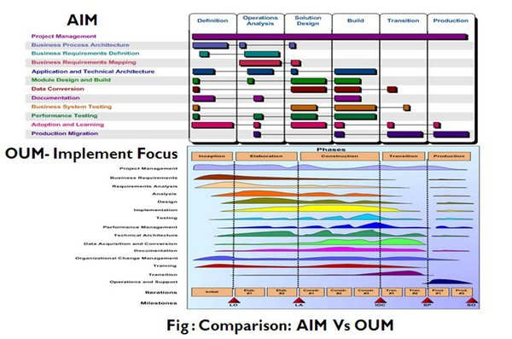
E-Business Suite
Documentação
http://lagos.cobra.com.br/ebs1224 - Documentação Oracle da versão 12.2.x
http://lagos.cobra.com.br/11iMBL1224 - Diferença das tabelas 11.5.x para 12.2.x
Metodologia Oracle (RUP,OpenUP,AIM e OUM)
AIM (Application Implementation Methodology);
OUM (Oracle Unified Method);
‘

Slide 4
E-Business Suíte (cont.)
AIM | OUM | Fase de utilização | Obrigatório ou Opcional
BP.080 | RD-011_FUTURE_PROCESS_MODEL.DOC | Inicial | Opcional
RD.010 | RD-012_PRESENT_AND_FUTURE_ORG_STRUCTURES.DOC | Inicial | Obrigatório
BP.060 | RD-020_HIGH_LEVEL_BUSINESS_DESCRIPTIONS.DOC | Inicial | Obrigatório
BP.040 | RD-030_CURRENT_PROCESS_MODEL.DOC | Inicial | Opcional
RD.020 | RD-034_CURRENT_BUSINESS_BASELINE_METRICS.DOC | Inicial | Opcional
 | RD-045_MOSCOW_LIST.XLS | Inicial | Obrigatório
 | RD-140_REQUIREMENTS_SPECIFICATION.DOC | Inicial | Obrigatório
RD.050 | RA-023_USE_CASE_MODEL.DOC | Inicial | Obrigatório
BR.100 | RA-040_BUSINESS_DATA_STRUCTURES | Inicial | Obrigatório
RD.050 | RA-024_USE_CASE_SPECIFICATION.DOC | Elaboração | Obrigatório
BR.070 | RA-090_REPORTING_FIT_ANALYSIS.XLS | Elaboração | Opcional
BR.030 | AN-010_BUSINESS_REQUIREMENTS_MAPPING_FORM.DOC | Elaboração | Obrigatório
MD.050 | AN-050_ANALYSIS_MODEL.DOC | Elaboração | Obrigatório
MD.050 | AN-100_ANALYSIS_SPECIFICATION.DOC | Elaboração | Obrigatório
MD.070 | DS-140_DESIGN_SPECIFICATION.DOC | Elaboração | Obrigatório
MD.060 | DS-150_LOGICAL_DATABASE_DESIGN.DOC | Elaboração | Opcional
TA.030 | TA-070_INITIAL_ARCHITECTURE_AND_APPLICATION_MAPPING.DOC | Elaboração | Opcional
BR.100 | DS-030_APPLICATION_SETUP_DOCUMENT.DOC | Elaboração | Obrigatório
TE.020 | TE-020_UNIT_TEST_SCENARIOS.DOC | Elaboração | Obrigatório
TE.030 | TE-035_INTEGRATION_TEST_SCENARIOS.DOC | Elaboração | Opcional
TE.040 | TE-025_SYSTEM_TEST_SCENARIOS.DOC | Elaboração | Obrigatório
CV.040 | CV-027_DATA_MAPPING.DOC | Construção | Obrigatório
CV.060 | CV-040_CONVERSION_COMPONENT_DESIGNS.DOC | Construção | Obrigatório
DO.070 | DO-070_USER_GUIDE V1.0.DOC | Construção | Obrigatório
MD.100 | IM-040_PHYSICAL_DATABASE_DESIGN.DOC | Construção | Opcional

Slide 5
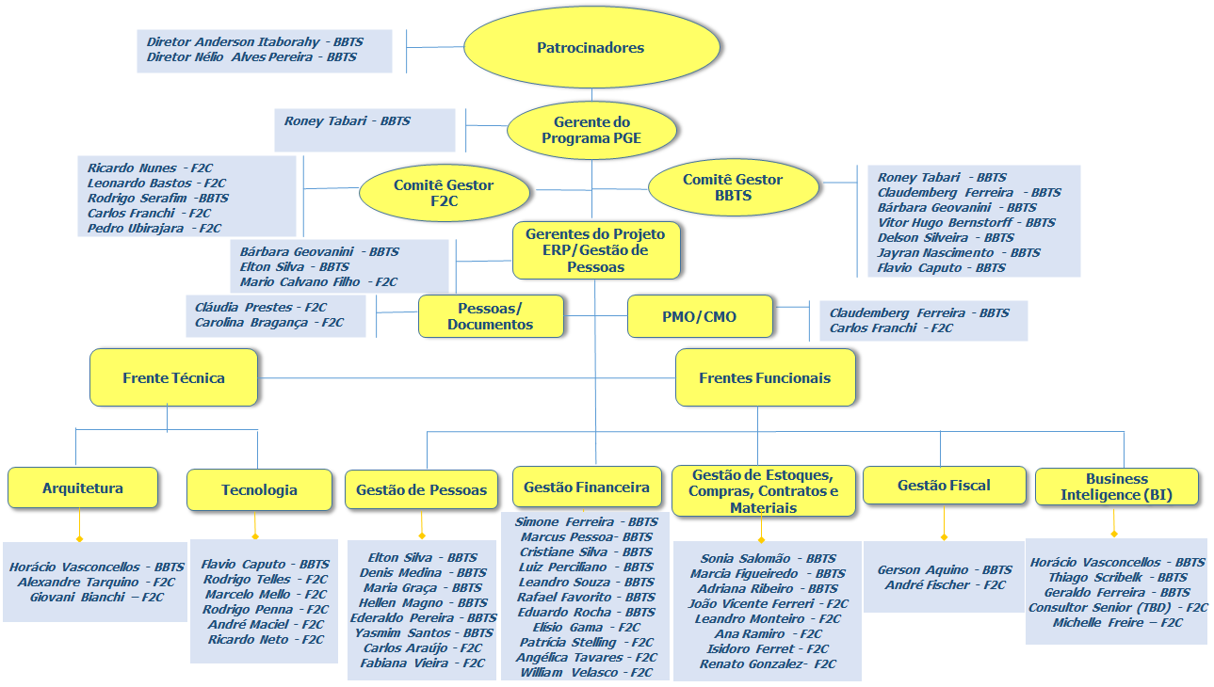
E-Business Suite – Projeto Rei

Slide 6
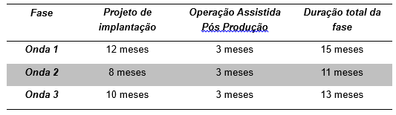
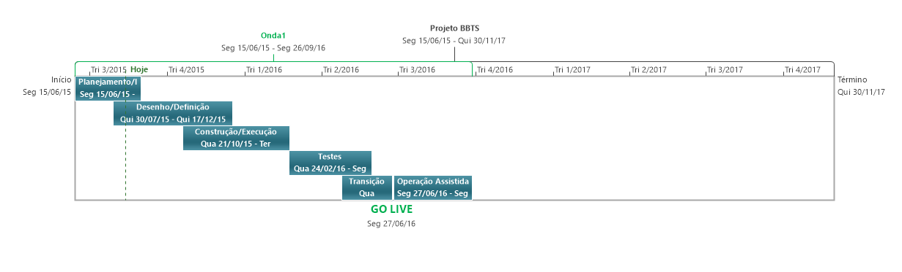
E-Business Suite – Projeto Rei

Slide 7
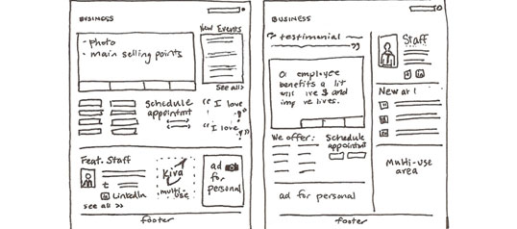
Prototipação

Slide 8
E-Business Suite (Metodologia)
Todos os manuais do Financials, possuem:
FlowChart e Checklist Setup;
Normalmente a sequence-dependet setup ou sequence settings, definem as reuniões;
Alguns Flowchart foram colocados no Versionados ebs12_2_4, mas podem ser pegos no endereço da Lagos e serve de modelo de implementação.
8

Slide 9
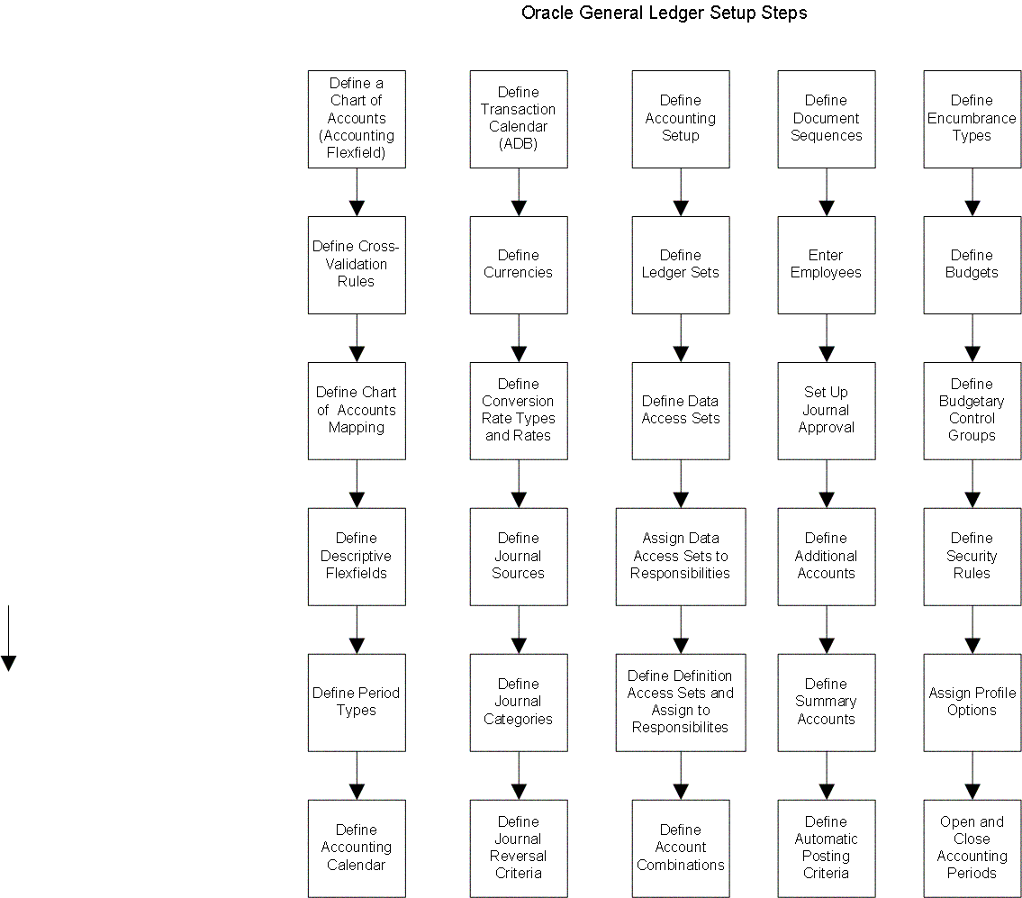
E-Business Suite (EXEMPLO)
Step No. | Required | Step
Step 1 | Required | Define your chart of accounts. See: Defining Your Chart of Accounts.
Step 2 | Optional | Define Cross-Validation Rules to prevent certain account combinations from being created.
Step 3 | Optional | Define a chart of accounts mapping to map two or more charts of accounts. The chart of accounts mapping is used by Accounting Setup Manager to complete the setup steps for secondary ledgers, and it is used by the Global Consolidation System (GCS) to consolidate data between ledgers.
Step 4 | Optional | Define Your Descriptive Flexfields
 |  | See: Defining Descriptive Flexfields for General Ledger
Step 5 | Optional | If you want to use period types not installed with General Ledger, define your accounting period types.
 |  | See: Period Types
Step 6 | Required | Define your accounting calendar. Review the Calendar Validation report to note common setup errors.
 |  | See: Defining Calendars
Step 7 | Optional | If you plan to use average balance processing, define a transaction calendar and valid business days for that calendar.
 |  | The transaction calendar ensures that journals created in Oracle General Ledger and Oracle Subledger Accounting (SLA), if used, will be posted on valid business days.
 |  | See: Defining Transaction Calendars
Step 8 | Required | Define the currency for your ledger. Also define or enable any reporting currencies you plan to use.
 |  | See: Oracle General Ledger User's Guide Defining Currencies, Oracle General Ledger User's Guide
Step 9 | Optional | Define conversion rate types and conversion rates, such as daily rates and historical rates.
 |  | See: Overview of Multi–Currency Accounting, Oracle General Ledger User's Guide
Step 10 | Optional | Define additional journal entry sources. If you have enabled average balance processing, specify an Effective Date Rule for each journal source you define.
 |  | See: Journal Sources
Step 11 | Optional | Define additional journal categories.
 |  | See: Journal Categories
Step 12 | Optional | Define Journal Reversal criteria. See: Automatic Journal Reversal Overview, Oracle General Ledger User's Guide
Step 13 | Required | Define an accounting setup using Accounting Setup Manager to combine legal entities, ledgers, reporting currencies, subledger accounting methods, and other setup information.
 |  | Before you can enter transactions and journal entries to ledgers, you must complete the ledger options for all ledgers assigned to an accounting setup and the accounting setup status must be complete.
 |  | See: Creating Accounting Setups Oracle Financials Implementation Guide
 |  | Define additional journal entry sources and categories. If you have enabled average balance processing, specify an Effective Date Rule for each journal source you define. See: Journal Sources and Journal Categories.
Step 14 | Optional | Define Ledger Sets to group ledgers that share the same chart of accounts and accounting calendar/period type combination to take advantage of processing efficiencies, such as opening and closing periods across ledgers in a ledger set.
Step 15 | Optional | Define data access sets to secure read and write access to ledgers, balancing segment values, and management segment values for one or more ledgers.
 |  | See: Data Access Sets
Step 16 | Required | Assign a ledger to the profile option GL Ledger Name for each Oracle subledger. This profile option controls the ledger chart of accounts that each subledger will use for transaction processing.
Step 17 | Required | Assign a data access set to the profile option GL: Data Access Set for each General Ledger responsibility.
 |  | See: Data Access Sets
 |  | See: Setting General Ledger Profile Options, Oracle General Ledger Reference Guide
Step 18 | Optional | Define Definition Access Sets and assign them to responsibilities. Once you begin securing your definitions, you can assign the Definition Access Sets assigned to your responsibilities.
 |  | See: Definition Access Sets
9

Slide 10
Questionamentos
Questionamento
CRP1
CRP2
Workshop
GAPs
VisioDemo
GAP Módulos
Proposta, sem CEMLI
CRPn
SIT
UAT
Treinamento
Fim-A-Fim Cenário com alguns CEMLI
Fim-A-Fim Cenário, com dados convertidos e com RICE.
Transição Produção
Produção
Go Live !
Na BBTS estima-se que serão necessários 3 CRPs.
10

Slide 11
E-Business Suíte (Metodologia)
Questionamentos
CRP1
Workshop
CRP | Definição
1 | Demonstração de um subconjunto da funcionalidade do Oracle R12 padrão. Oportunidade para os usuários fazerem perguntas e obterem feedback sobre a configuração e uso do software proposto. Identificar o quão o software preenche as necessidades do negócio e identificar os GAPs, embora ainda em fase de concepção do projeto.
1’ - <2 | Levantamento de Requisitos (Lembrar: Edital e CRIE); “As-Is” Modelagem do Processo de Negócio e Análise/Registro de GAPs; Rascunho do “To-Be” e configuração inicial do software, antes do CRP2; Priorização dos Requisitos, Configuração (Setup Lógico e Personalizações) e levantamento das Extensões. Conjunto de necessidades a serem entregues ao time de desenvolvimento.
11

Slide 12
E-Business Suíte (Metodologia)
Questionamentos
CRP2
GAPS
CRP | Definição
2 | Usuários chaves e funcionais, avaliação de cenários (Como os processos de negócio estão sendo mapeados ppara a funcionalidade do sistema). Novos questionamentos, GAPs, serão levantados e testados ou formas alternativas (manuais, novos desenvolvimentos ou customizações). Mapa de priorização dos GAPs. Os pedidos de funcionalidades adicionais devem ser tratados e priorizados.
2’ - <3 | Finalização do desenho do “To-Be”; Detalhamento da validação dos requistos, planos de testes (iníciais) Conjunto de necessidades a serem entregues ao time de desenvolvimento. Desenvolvimento de material para a Formação
12

Slide 13
E-Business Suíte (Metodologia)
CRP3
SIT
UAT
CRP | Definição
3 | Validação do “To-Be”; Maioria dos dados convertidos, migrados, higienizados. Alguns CEMLIs disponíveis; Realização dos Processos Fim-A-Fim, validação dos GAPs identificados CRP2’, execução dos testes fim-a-fim (Identificação de novos GAPs,modificação de processos e etc – DEVEM SER CONSIDERADOS APENAS OS ITENS CRÍTICOS).
3’-UAT | Resolução de pendencias, execução de funcionalidades fim-a-fim, testes dos RICEs
13

Slide 14

Customização

Slide 15
E-Business Suite - Customização
Definição: O que é CUSTOMIZAÇÃO?
Customização (do inglês customization) é empregada no sentido de Personalização, Adaptação e Adequação.
Customizar é adaptar ou adequar algo de acordo com o gosto ou necessidade de alguém.
Existe uma única certeza em software: Todo software sofrerá mudanças no tempo – é mera questão do quando e do quanto custará. (ALM)
Principais Técnicas de Customização
Metamodelos, metadados e pontos de extensão;
Mecanismos (como Herança e Interface) e Patterns de extensão (como Factory, Composite, Inversão de Dependência, etc.);
Avaliação de regras (como fórmulas cadastradas pelo usuário e avaliadas em tempo de execução);
Linguagens de Customização (como macros do Office,Personalização PL_SQL,ou seja, onde o cliente ou uma área de serviços pode estender as funcionalidades de uma aplicação sem a necessidade de uma nova versão do produto ou modificação do produto).

Slide 16
E-Business Suite - Customização
Customizações na BBTS – Visão ORACLE
Inúmeras Configurações de Forms Personalizations,Lookups e Flexfields;
Baixíssimo utilização de Extensões em Forms e Reports;
Alguns reports deveriam ser substituidos por XML (ARM, OC e NFS)
Alguns Forms devem ser Processos Batch sem Customização; (Mass Inventory)
Forms desenvolvidos atendem a necessidades específicas da BBTS (Impressora, Fluxo de Caixa, Fluxo de Caixa Contrato, Consulta Estoque Global);
Extensões Reports/XML Publisher – Inúmeros;
Revisão/Utilização CRP2-N;
Integrações/Cargas – Inúmeras;
Deverão ser padronizados os formatos únicos;
Observação Importante
NÃO ENCONTRADO DOCUMENTAÇÃO DE MIGRAÇÃO, ALTERAÇAO OU MODIFICAÇÃO DO OBJETO CORE;
GAPs
Triggers desenvolvidas ao invés de Alerts;
Alguns indices customizados.

Slide 17
E-Business Suite - Customização
Ao implementar um ERP em um cliente, para atender seus requisitos, um consultor necessita efetuar alterações no sistema original, sendo denominadas RICE.
“On-premises” tinham que satisfazer exigências funcionais e alcançar a funcionalidade desejada configuração, design ou requisitos. No modelo AIM, desenvolveu-se o acrônimo(s):
RICE - Reports, Interfaces, Conversions, e Extensions.
FRICE – Forms, Reports, Interfaces, Conversions, e Extensions.
FRICEW - Forms, Reports, Interfaces, Conversions, Extensions e Workflow.
RICEW – Reports, Interfaces, Conversions, Extensions e Workflow (Padrão).

Slide 18
E-Business Suite - Customização
Oracle Consulting - eBusiness Suite (On Demand)
On Demand é um serviço oferecido pela Oracle para gerenciamento e manutenção dos servidores de banco e aplicação do Cliente;
Definiu regras RESTRITIVAS como a personalização deveria ser implementada? Qual a documentação deveria ser fornecida?
Oracle Consulting forneceu outros critérios e as melhores práticas de como criar código personalizado, para as regras “On Demand”, que devem ser seguidos para os “on-premises”.
Evolução: AIM → OUM e {F}RICE{W} → CEMLI.
CEMLI - Configuration, Extension, Modification, Localization, and Integration.
Definido no documento: AIM – MD040 ou no OUM - DS-020;

Slide 19
E-Business Suite - Customização
Definição de Configuração
Objetos PADRÕES do eBusiness, a fim de configurar o comportamento do Aplicativo, atendendo a necessidade do negócio.
Profile, Lookup Types/Values, Key/Descriptive Flexfields, Concurrents, Requests, Menus, Responsibilities, Messages, Value Sets, AME Rules e Alerts.
Definição de Extensão
Objetos que implementam novos recursos para cobrir GAPs de funcionalidade da aplicação, a fim de atingir os requisitos de negócios.
Database: Custom Database Schemas, Database Objects,Database Code (PL/SQL and Java);
File System: Custom application directories;
Development Tools: Oracle Forms, PL/SQL Libraries, CUSTOM.pll, Oracle Reports, Printer Drivers, Oracle BI Publisher, SQL*Loader Control Files, SQL and PL/SQL Scripts,Pro*C,Oracle Workflow,Pro*Cobol, Unix Shells e Perl Scripts;
Funcionalidades Incorporadas: Oracle Alert, Oracle Forms Personalizations, Web ADI, Folders ou XML GatewayAttachments.

Slide 20
E-Business Suite - Customização
Definição de Modificação
São ALTERAÇÕES em um produto padrão.
Oracle não SUPORTA e DESENCORAJA este tipo de modificações.
Soluções alternativas devem ser sempre consideradas em primeiro lugar;
Nenhuma opção for identificada, deve-se abrir um SR junto ao MOS e discutir com a Oracle, se há alguma atualização OU ETA, para fornecer a modificação necessária.
Forms, Reports, Business System Events, APIs e etc.
Definição de Localização
Desenvolvimentos Específicos pela Oracle aplicados a determinados Países, Regiões ou Legislação.
Às vezes, a Oracle oferece uma solução para eles como os HRMS, Folha de Pagamento, Complemento Estatutário Brasileiro, Complemento Faturamento e etc.

Slide 21
E-Business Suite - Customização
Definição de Integração
São INTEGRAÇÕES seja ela de ENTRADA ou SAÍDA, que interagem com os aplicativos ORACLE;
A Oracle fornece métodos específicos para esta integração:
Open Interfaces, APIs, Web ADI, XML Gateway, EDI, BAI, EFT e etc.
Por razões de segurança, a manipulação direta de dados não é suportado.
Como fazer?
Localização;
Configuração;
Relatórios;
Interfaces (Entrada ou Saída);
Forms Personalizado (DDLs);
PL / SQL e SQL (Read, Schema Custom);
Scripts Unix;
Forms (Read, Schema Custom);
Forms (Read / Write, Schema Custom)

Slide 22




E-Business Suite – O que posso?
NÃO POSSO | COMO POSSO
TRIGGER TABELA CORE | UTILIZAR CUSTOM.PLL OU ALERT
UPDATE TABELA CORE | OPEN INTERFACE OU APIs
ALTERAR OBJETOS CORE | CLONE OBJETOS OU CUSTOM
DBLINK SISTEMAS EXTERNOS | ARQUIVOS TEXTO OU SOA OU GATEWAY

Slide 23
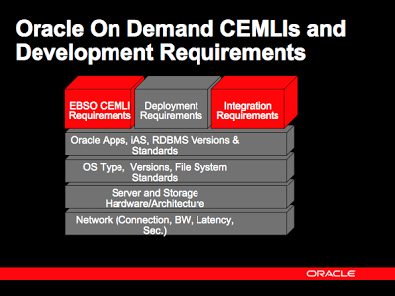
E-Business Suite – Em resumo
Resumo:
A partir de 2007, na Release 12, Oracle ampliou os componentes RICEW e introduziu uma nova terminologia chamado componentes CEMLI.
A estrutura foi estabelecida pela Oracle On Demand para categorizar personalizações, ou seja, software que tinha sido adicionado pelo cliente ou implementado para os aplicativos Oracle.
Objetivo: Direcionar as equipes do projeto na especificação funcional e desenvolvimento de CEMLIs utilizando padrões estabelecidos pela Oracle.

Slide 24
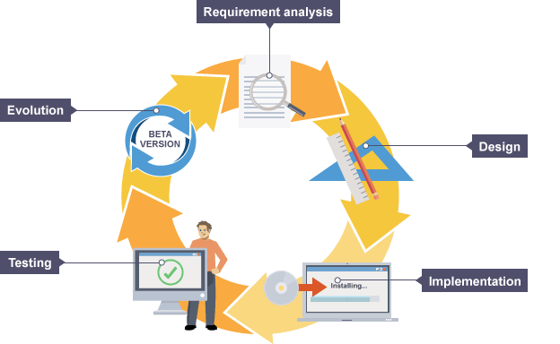
Typical Implementation Lifecycle

Slide 25
E-Business Suite - TIL

Slide 26
E-Business Suite - TIL
Manualmente: Digita-se o que testou no CRPn no GOLD; Suscetível a erro no ambiente alvo.
FNDLOAD: Scripts contidas no Sistema Operacional para baixar dados de uma aplicação e lava-lo a outro ambiente; Necessidade do consultor conhecer o ambiente Unix e os comandos FNDLOAD; (BBTS já possui inúmeras scripts de up e down);
iSetup: Módulo fornecido pelo eBusiness Suite, que permite a migração de configurações de um ambiente para outro; As instâncias de origem e de destino devem estar nos mesmos níveis de patches. (Tem que ser configurado).

Slide 27
E-Business Suite – Em resumo TIL
Resumo:
Processos manuais podem gerar erros, que não poderão ser excluidos pelo Sistema;
FNDLOAD requer conhecimento do Consultor em Unix ou a centralização das solicitação a um ATG;
iSetup não configurado no ambiente da BBTS, alguns problemas na versão 11i.9. Necessita instalar e testar.

Slide 28

Padrão – War Room

Slide 29
E-Business Suite – Padrão
Todas as documentações deverão ser colocadas em um repositório: http://alm.cobra.com.br:18080/svn/EBS_12_2_4
O colaborador deverá efetuar o commit, pelo menos duas vezes ao dia: antes do almoço e antes de terminar o expediente.
Todos os objetos a serem CUSTOMIZADOS pela BBTS, deverão ser prefixados:
XXBBTS_, hoje estes prefixos são: COB ou BBTS, isso envolve objetos de Banco de Dados, Menus, Reponsabilidades (Chave) e etc.
Todas as mensagens das aplicações serão padronizadas seguindo o arquivo de mensagens da BBTS;
Responsabilidades deverão possuir a SIGLA BBTS, bem como a indicação de responsabilidade Professional ou Employee User;
Os campos DATA são padronizados através do CAMPO FND_DATA;

Slide 30
E-Business Suite – Padrão
Não deverá existir cadastro DUPLICADO. Existindo um cadastro DUPLICADO, entre os módulos, deverão informar à BBTS, que decidirá como agir;
Por padrão, TODAS as telas de cadastro deverão ser PERSONALIZADAS, para serem em UPPERCASE e SEM CARACTERES DE ACENTUAÇÃO;
Os termos específicos do Software, devem ser incluidos no Tesauro Institucional;

Slide 31
E-Business Suite – Padrão
Diretórios de Comunicação
Transferência: Tempo de Vida de um arquivo nesta área é de 5 Dias;
Normatização do tempo de retenção.
/
transferencia
mudança
Saída
Carga
Area
Area
anomes
sigladaaplicacao

Slide 32
E-Business Suite – Padrão
Diretórios Padrões e Conteúdos:
12.2.4 – MÓDULOS DO eBusiness Suite;
AGENDA – Agenda de reuniões com os usuários Chave, Funcionais e Outros;
APRENSENTAÇÃO – Diretório de Apresentações do Projeto;
CONTRATO – Edital do Contrato para Implantação do eBusiness Suite;
DESCRITIVOS – Trabalho da CRIE
MAPA DE FÉRIAS – Mapa de Férias Colaboradores da BBTS
MOTIVACIONAL – Videos Motivacionais;
ORACLE_FUSION – Documentação do Oracle Fusion;
PADRAO – Modelos de ATA, Documentos e etc;
PEOPLE_SOFTWARE – Documentação do People Software;
SCRIPTS – Scripts

Slide 33
E-Business Suite – Padrão
Diretórios Padrões e Conteúdos:
12.2.4 – MÓDULOS DO eBusiness Suite;
NOME DO MÓDULO
01_ATA_DE_REUNIÃO – Atas de Reunião (ATA_AAAA_MM_DD-Motivo.doc)
02_PROCESSO_ATUAL – ˜AS IS˜ da área ou processo da área;
03_PROCESSO_FUTURO – “TO BE” da área ou processo da área;
04_CONFIGURAÇÃO – Configuração que esta sendo realizada;
05_GAPS – Planilha com os GAPS, Nome do Artefato e Prioridades;
06_TESTE_UNITÁRIO – Documento e Resultado dos Testes Unitários;
07_TESTE_INTEGRADO – Documento e Resultado do Teste Integrado;
08_CUSTOMIZAÇÃO – Nome do Artefato e Estrutura Padrão para Artefato;
09_APRESENTACAO – Apresentação do Módulos
10_MANUAIS – Manuais ou UPKs do Módulo;

Slide 34

Desafio

Slide 35
E-Business Suite (Desafio)
Organizar a
Papéis e
Gestores de
gestão de
responsabilidades
processos.
processos
Especialistas
de TI
Escopos de gestão
Apoiar a
Início da gestão
realização da
gestão
Nível 1
Revisões periódicas
Fluxogramas
Nível 2
Manter
Nível 3
e
TI
Objetivos e metas
Estruturar os
evoluir
Organizar a
Procedimentos
Evolução
Plano de
trabalhos de
base de
Problemas / dificuldades
Manutenção
trabalho
gestão
Conhecimentos
conhecimentos
Recursos
Orçamentos
Rituais de gestão
Oportunidades
Melhorias incrementais
Redesenho
Riscos
Indicadores de desempenho
Contatos

Slide 36
Muito Obrigado
Horácio Corrêa Telles de Vasconcellos Júnior
horacio@bbtecno.com.br
Tel.: +55 21 99765-2736
+55 21 2101-8521

